Slide 1
NLP 4 Spanish Semana 3
Analizador sintáctico
Compilador gramatical

Slide 2
Saluden a sus compañeros!

Slide 3
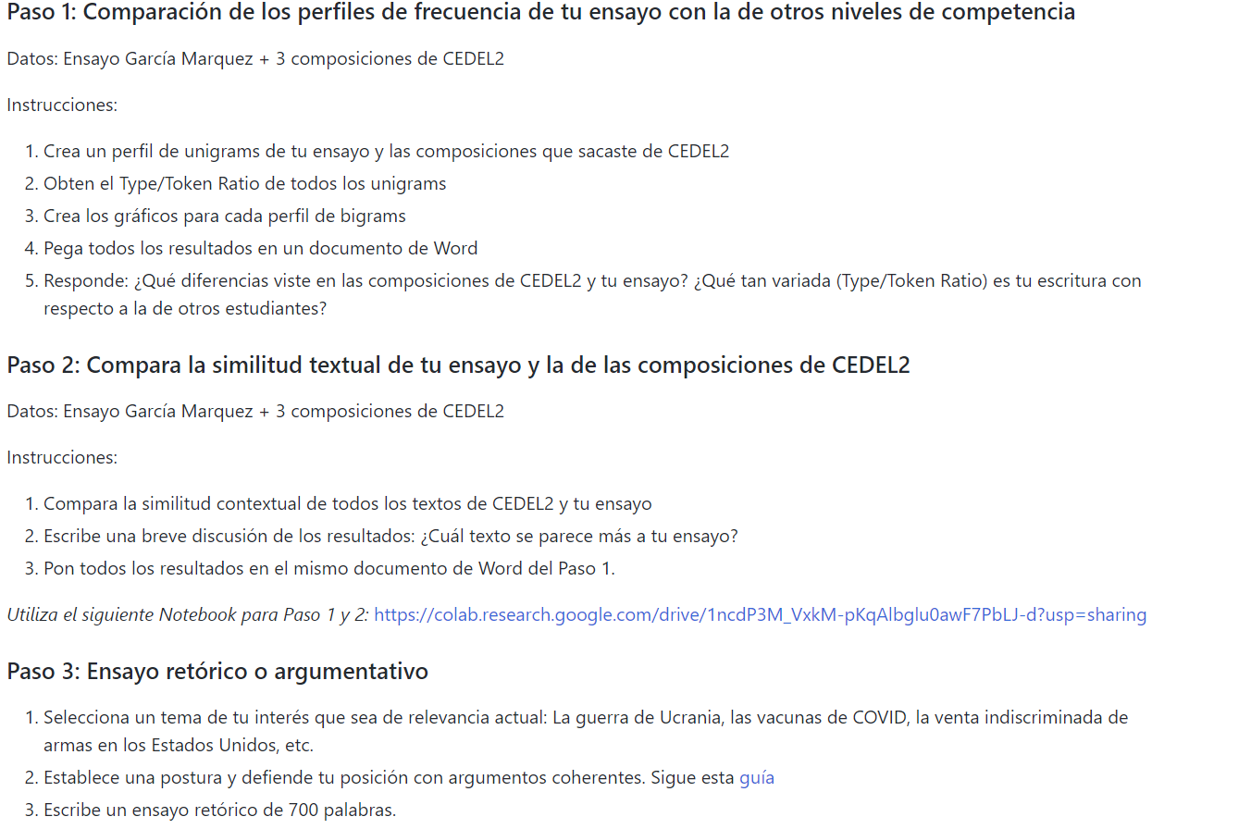
Tarea 2: compartan sus resultados
https://github.com/falconrr/NLP4SPanish2022/blob/main/Week2/Tarea2/Lab2.md

Slide 4
Escritura semana 2: Ensayo Retórico Compartan su ensayo
Paso 3: Ensayo retórico o argumentativo
Selecciona un tema de tu interés que sea de relevancia actual: La guerra de Ucrania, las vacunas de COVID, la venta indiscriminada de armas en los Estados Unidos, etc.
Establece una postura y defiende tu posición con argumentos coherentes. Sigue esta guía
Escribe un ensayo retórico de 700 palabras.

Slide 5
Analizador sintáctico
Este módulo permite medir la complejidad sintáctica de tus composiciones. El programa te presenta varias medidas de complejidad sintáctica de tus escritos.
Por ejemplo:
Verbos por oración
Palabras por oración
Verbos auxiliares por oración
Cláusulas Relativas por oración
Cláusulas adverbiales por oración
Promedio de cláusulas por oración
Promedio de T-Units por oración
Promedio de coordinación por oración

Slide 6
Ejercicio: crea oraciones con las siguientes características (en parejas)
Oración con un verbo conjugado
Oración con un verbo auxiliar
Oración con una cláusula relativa
Oración con una cláusula adverbial
Oración con una o varias conjunciones

Slide 7
Ejemplos
Verbos por oración = Yo puedo hablar español.
Palabras por oración = 1 2 3 4
Verbos auxiliares por oración = Yo puedo hablar español. / Yo soy moreno
Cláusulas relativas por oración = La chica que conoce a Juan es bonita
Cláusulas adverbiales por oración = Cuando llegues, vas a sentirte mejor.
Promedio de cláusulas por oración = 1 2
Promedio de T-Units por oración = Me gusta escribir pero no me gusta leer (x2)
Promedio de coordinación por oración = ¿Quieres leche o refresco?

Slide 8
Requisitos
No hay requisitos técnicos. Sólo presta atención a la presentación de tu instructor.
Materiales
Módelo pre-entrenado de español es.udpipe (necesario para analizar el texto en español) Lo encuentras en D2L.
Tu ensayo2.txt (Ensayo retórico)
Instrucciones
Ejecuta todas las líneas de código leyendo la descripción de cada funcionalidad del programa
interpreta los resultados de acuerdo a las distintas medidas de complejidad sintáctica

Slide 9
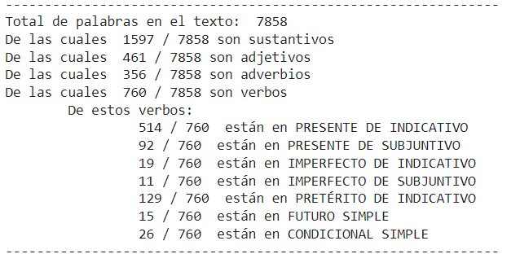
Compilador gramatical
Este módulo permite medir el tipo de verbos conjugados en tus composiciones. Este es el resultado final.

Slide 10
Ejercicio: crea oraciones en los siguientes tiempos verbales (en parejas)
Presente indicativo:
Presente subjuntivo:
Imperfecto de indicativo:
Imperfecto de subjuntivo:
Pretérito de indicativo:
Futuro simple:
Condicional simple:

Slide 11
Tiempos verbales
Presente indicativo:
Juan envia una carta a María
Presente subjuntivo:
Es importante que estudiemos español
Imperfecto de indicativo:
Estábamos ocupados durante las vacaciones
Imperfecto de subjuntivo:
Me gustaría que vinieras a la fiesta

Slide 12
Tiempos verbales
Pretérito de indicativo:
Juan envió una carta a María
Futuro simple:
Juan enviará una carta a María
Condicional simple:
Me gustaría ir a la playa

Slide 13
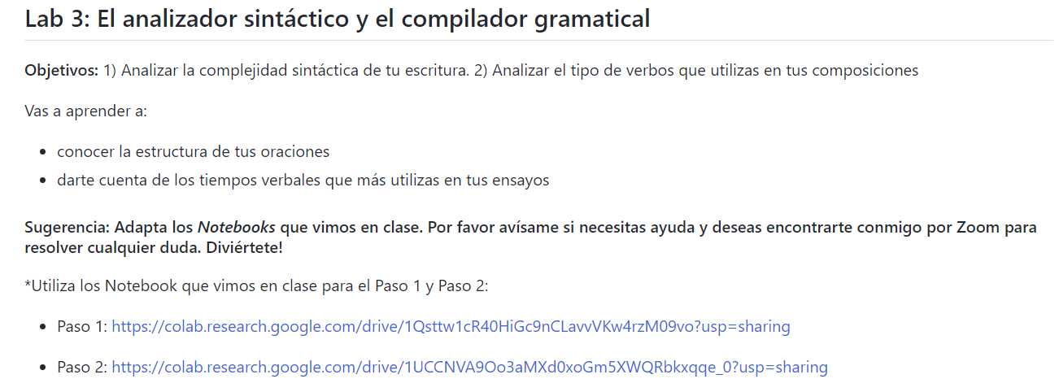
Tarea 3
https://github.com/falconrr/NLP4SPanish2022/blob/main/Week3/Tarea3/Lab3.md

